Slide 1
স্বা
গ
ত
ম

Slide 2
শিক্ষক পরিচিতি
সাবিনা ইয়াসমিন
সহকারী শিক্ষক(জীববিজ্ঞান)
ভায়ারহাট বালিকা উচ্চ বিদ্যালয়,
কাউনিউয়া, রংপুর।
sabinayeasmin935@gmail.com

Slide 3
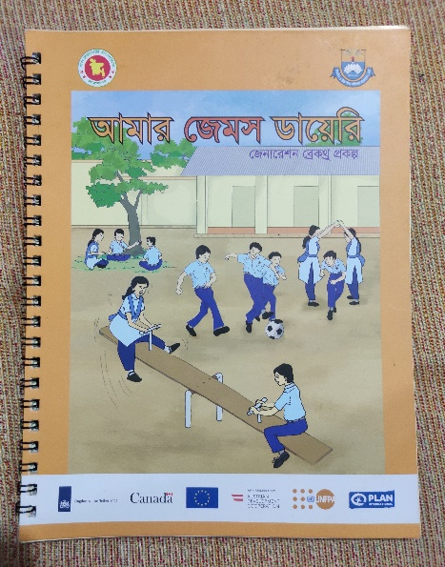
পাঠ পরিচিতি
শ্রেনীঃ ৯ম ও ১০ম
বিষয়ঃ আমার জেমস ডায়েরী
পাঠঃ আবেগ ব্যবস্থাপনা
তারিখঃ২১/০৮/২০২১ইং

Slide 4
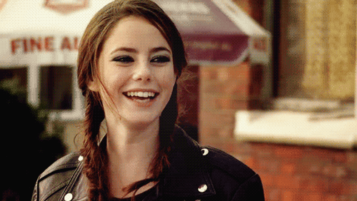
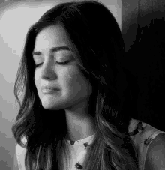
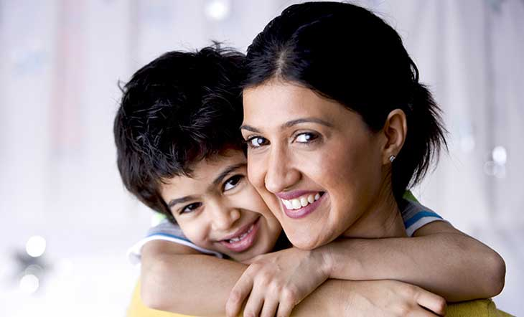
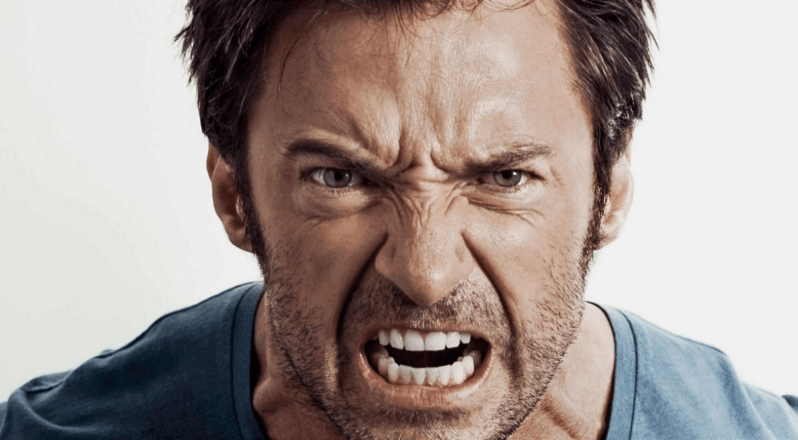
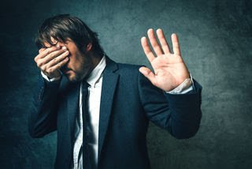
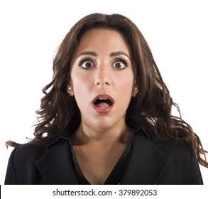
এগুলোকে কী বলা হয়?
চিত্রে কী দেখতে পাচ্ছি?
আবেগ

Slide 5
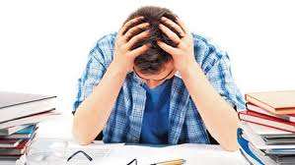
আজকের পাঠ--
আবেগ ব্যবস্থাপনা

Slide 6
শিখনফল
এই পাঠ শেষে শিক্ষার্থীরা …
১. আবেগ কী তা বলতে পারবে।
২. আবেগ ব্যবস্থাপনার বিভিন্ন উপায় বর্ণনা করতে পারবে।

Slide 7
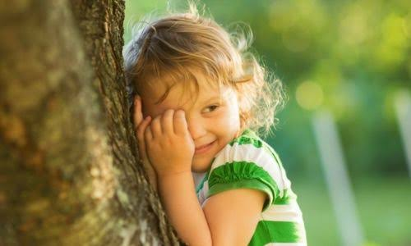
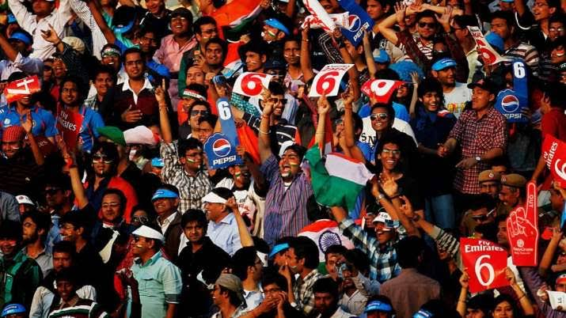
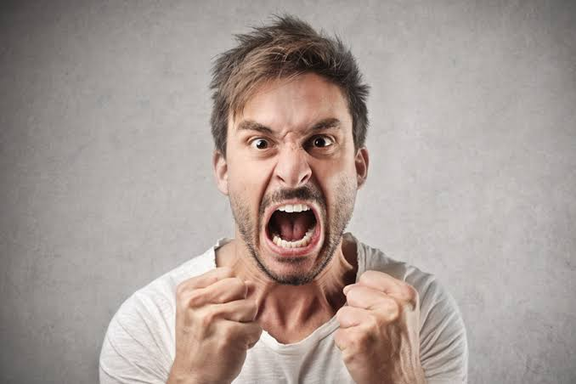
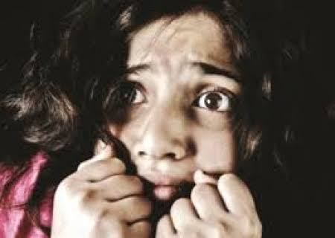
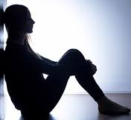
চিত্র দেখে বলবে কোন ধরনের আবেগ?
আবেগ কী?
আবেগ হলো মানসিক অবস্থা
ভয়
লজ্জা
রাগ
আনন্দ

Slide 8
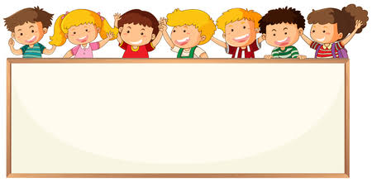
সময়ঃ ১০ মিনিট
দলগত কাজ--
অভিনয়ের মাধ্যমে তুলে ধরবে—
(ক) দল- আনন্দ, (খ) দল- লজ্জা,
(গ) দল- ক্রোধ, (ঘ) দল- ভয়

Slide 9
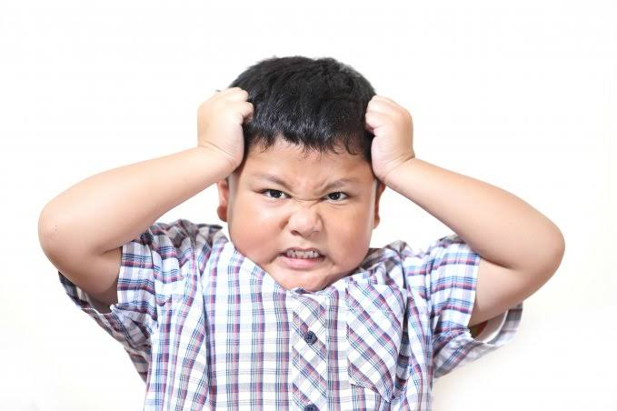
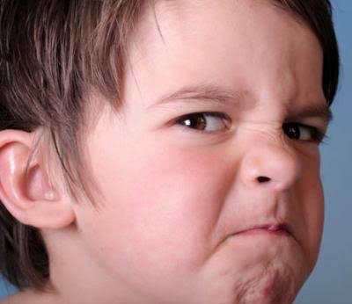
সময়ঃ ৫ মিনিট
জোড়ায় কাজ ...
রাগ বা ক্রোধের কারণসমুহ চিহ্নিত কর-

Slide 10
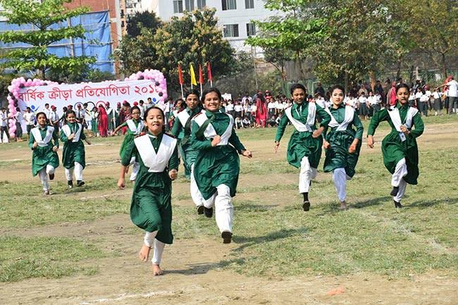
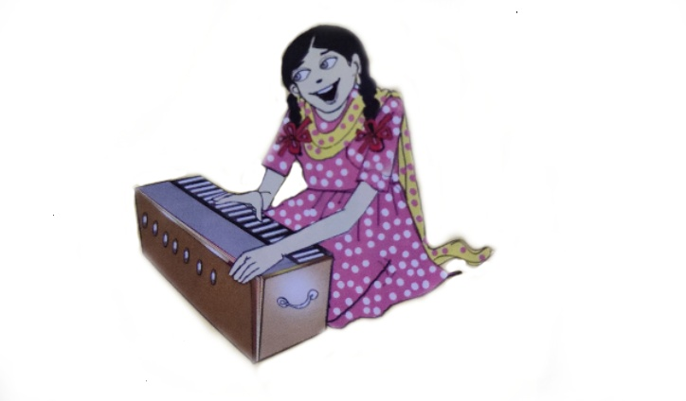
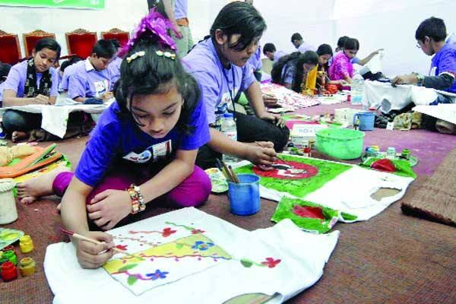
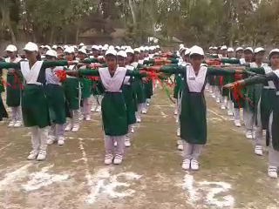
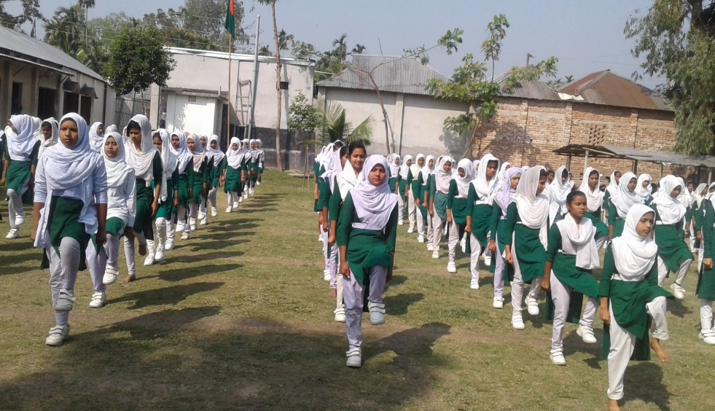
এগুলো হলো ---
চিত্রে কী দেখতে পাচ্ছি?
একটি ভিডিও দেখি
ভিডিওটিতে কী দেখতে পেলাম
রাগ/ক্রোধ নিয়ন্ত্রণের উপায়
আবেগের বহিঃপ্রকাশ

Slide 11
ক্রোধ নিয়ন্ত্রনের ধাপ--
১। সমস্যাটি চিহ্নিত করা
৪। অগ্রগতি দেখা
২। প্রত্যেক সমাধানের পরিণতি বিবেচনা করা
৩। সিদ্ধান্তে পৌচ্ছাতে যেকোনো একটি বিকল্প বেছে নেওয়া

Slide 12
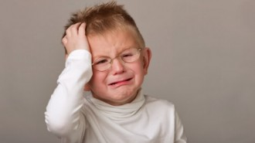
মূল্যায়ন--
রাগ কোন ধরনের আবেগ?
নেতিবাচক
ক্রোধের একটি কারণ বলো?
মানসিক চাপ
ক্রোধ নিয়ন্ত্রণের ধাপ কয়টি?
৪টি
এটি কোন ধরনের আবেগ?
বিষণ্নতা

Slide 13
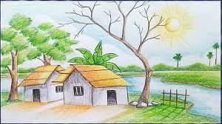
বাড়ির কাজ--
জেমস ডায়েরির ২৮-৩০ নম্বর পৃষ্টায় ‘আমিও লেখি তুমিও লেখো’ অনুচ্ছেদটি পড়বে।

Slide 14
ধ
ন্য
বা
দ

